Slide 1
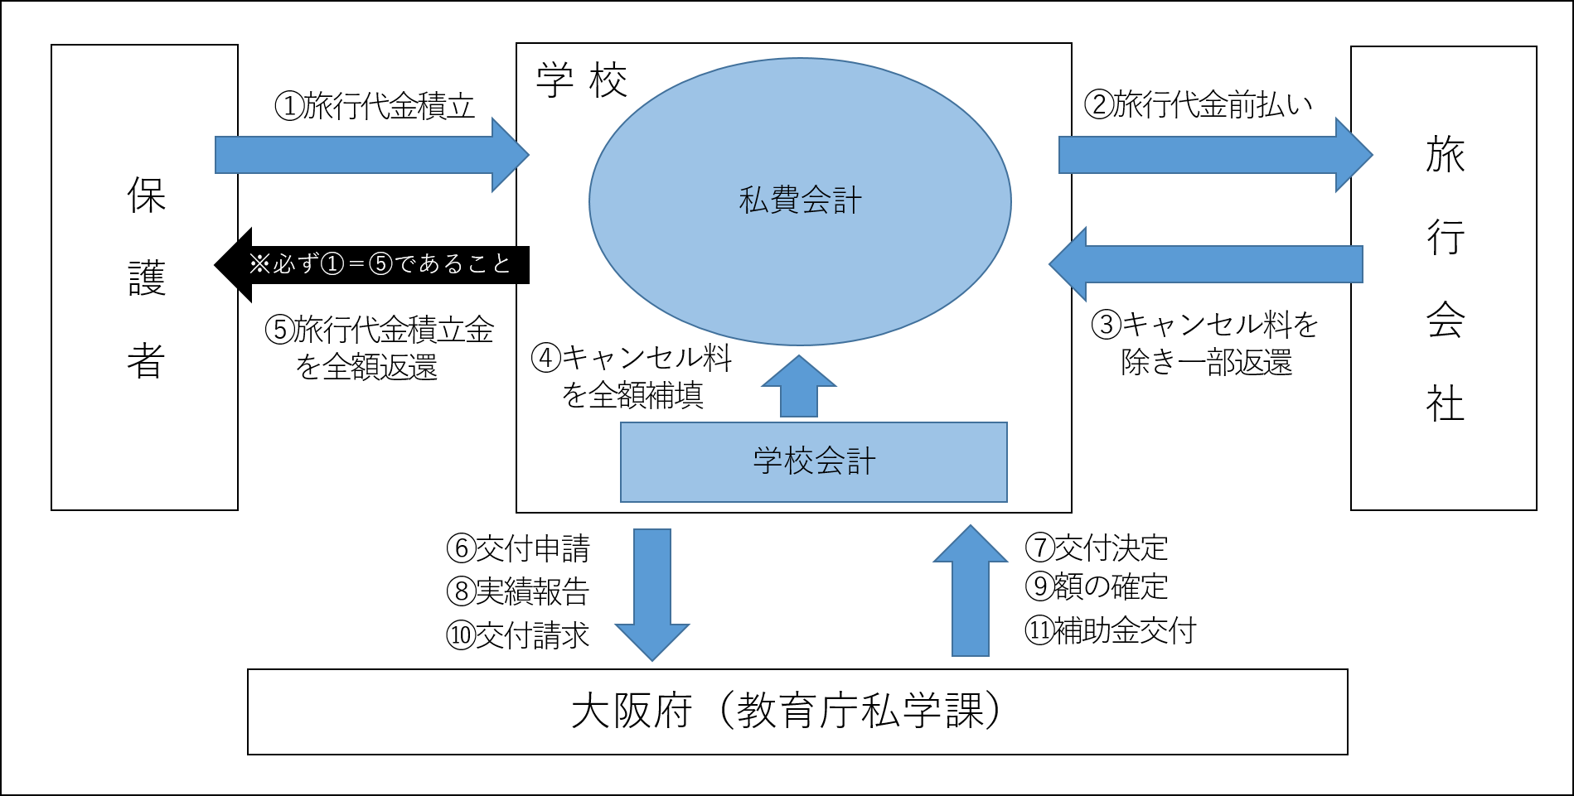
大阪府私立高等学校等修学旅行等のキャンセル料支援事業費補助金交付要綱について
１．修学旅行キャンセル料支援補助金 趣旨/目的
３．補助金額
新型コロナ感染症の影響で、急遽、学校単位で修学旅行等のキャンセルが発生した場合キャンセル料を全額保護者の自己負担とすると、保護者等に過度な負担を強いることとなる可能性
そこで、生徒及び教職員が新型コロナ感染症に罹患したことによる学校休業や罹患者及び濃厚接触者の特定により、修学旅行等がキャンセルとなった場合、保護者の経済的負担を軽減するため、公費によりキャンセル料を負担
◆出発日の21日以前にキャンセルした場合
修学旅行等ごとに、キャンセル料の補助対象経費総額と参加児童生徒数に5,000円を乗じた金額を比較し、低い方（1,000円未満は切捨て）を当該学校分の補助金額とする
◆出発日の20日前以降にキャンセルした場合
修学旅行等ごとに、キャンセル料等の補助対象経費総額と参加児童生徒数に12,182円を乗じた金額を比較し、低い方（1,000円未満は切捨て）を当該学校分の補助金額とする
２．補助金 制度概要
◆対象となる経費
修学旅行等を延期又は中止した場合に発生したキャンセル料について、本来保護者等が負担することとなる経費を補助事業者が負担した場合における経費
◆対象学校種
府内の私立小学校、中学校、高等学校、中等教育学校及び専修学校（高等課程）
◆対象となる期間
令和２年４月１日以降に出発し、かつ令和３年３月31日以前に帰着を予定している修学旅行等
◆対象となる修学旅行等
【小中高】
名称の如何を問わず、学習指導要領の特別活動に位置づけられており、原則として学校、学年もしくは学級全員が参加し、かつ宿泊を伴うもの（やむを得ず、当該修学旅行等を日帰りに変更したものを含む）
ただし、教育課程外の研修旅行や宿泊を伴わない遠足などは、本事業の対象外
【専修学校（高等課程）】
課程の修了要件に係る活動であり、原則として学科、コースもしくは学級全員が参加し、宿泊を伴うもの（やむを得ず、当該活動を日帰りに変更したものを含む）
４．補助金交付事務フロー
（旅行代金前払いからのキャンセル料支払いの場合）

